Slide 1
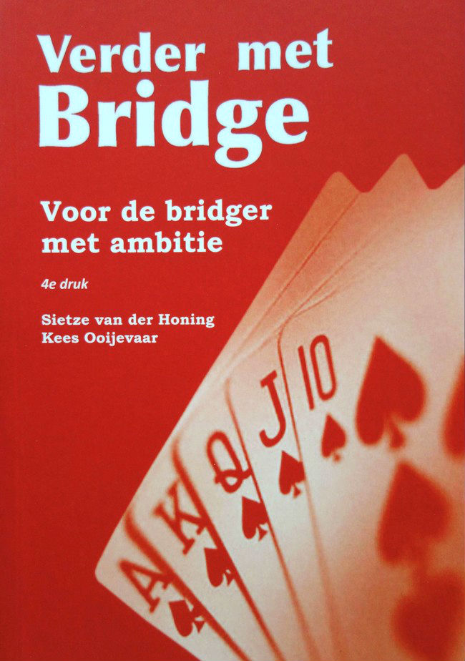
Oefenspellen
32001D – 32008D
DEEL 3
H 20
Hoofdstuk 20
Bestrijden Multi 1-4 en Muiderberg 5-8
x
versie 04-06-2020
V
Notes:
1

Slide 2
spel 1
N / -
W | N | O | Z
- | 2♦ | 2SA | p
3♦ | p | 3♥ | p
4♥ | a.p.
♠ H B 10 9 7 4
♥ 5
♦ V 7 3
♣ 8 7 2
DEEL 3
H 20
♠ A 5 3
♥ H B 10 8 6 3
♦ 10 4
♣ B 3
♠ V 8 2
♥ A 7 2
♦ A H 5
♣ H 10 6 4
16-18
5-krt hoog kan
N
W O
Z
Jacoby
♠ 6
♥ V 9 4
♦ B 9 8 6 2
♣ A V 9 5
speelplan
neem direct met ♠A
dan ♥A en ♥ na → snijden!
later ♠ naar ♠V
→ 10 slagen

Slide 3
spel 2
O / NZ
W | N | O | Z
- | - | 2♦ | 2♠
4♠ | a.p.
♠ V 6 2
♥ H B 2
♦ H 10 9 7
♣ A 6 2
DEEL 3
H 20
12-15
goede 5-kaart
♠ 10 9 4
♥ 10 4
♦ V 8 5 4
♣ H B 10 5
♠ B 5
♥ A V 9 8 5 3
♦ 3 2
♣ 9 8 4
N
W O
Z
♠ A H 8 7 3
♥ 7 6
♦ A B 6
♣ V 7 3
speelplan
oost speelt 3 keer ♥
doe op de 3e♥ een ♣ weg
(loser on loser, anders troefpromotie)
ruiten over west snijden
→ 10 slagen

Slide 4
spel 3
Z / OW
W | N | O | Z
- | - | - | 2♦
3♠ | p | 4♠ | a.p.
♠ 10 9 4 3
♥ B 4
♦ H V 9 2
♣ B 7 2
DEEL 3
H 20
16-18
6-kaart
♠ A H V 8 7 2
♥ V 5
♦ A 3
♣ V 8 4
♠ B 6
♥ 10 7 2
♦ B 7 6 5 4
♣ A H 6
N
W O
Z
♠ 5
♥ A H 9 8 6 3
♦ 10 8
♣ 10 9 5 3
speelplan
oost speelt 3 keer ♥
doe op de 3e♥ een ♦ weg
(loser on loser, anders troefpromotie)
→ 10 slagen

Slide 5
spel 4
W / A
W | N | O | Z
2♦ | 2SA | p | 3♣
p | 3♥ | p | 4♥
a.p.
♠ A B
♥ A 10 8 6 4
♦ V 6 5
♣ H V 3
DEEL 3
H 20
♠ H V 9 6 5 4
♥ 5
♦ 10 7 4
♣ B 8 4
♠ 8 7 3
♥ V B 9
♦ 9 8 2
♣ A 10 9 5
16-18
5-krt hoog kan
N
W O
Z
Niemeijer
♠ 10 2
♥ H 7 3 2
♦ A H B 3
♣ 7 6 2
speelplan
neem met ♠A, dan ♥AH
4 keer ♦, op de 4e♦ ♠B weg
→ 10 slagen

Slide 6
spel 5
N / NZ
W | N | O | Z
- | 2♥ | 2♠ | p/3♥
4♠ | a.p.
♠ B 6
♥ H V 10 9 4
♦ 9 4
♣ B 10 9 3
DEEL 3
H 20
2♠ = 5-krt
♠ A 3 2
♥ B 5 3
♦ 10 7 5
♣ A H V 6
♠ H V 7 5 4
♥ A 8
♦ V B 2
♣ 5 4 2
(3♣/♦ = 6-krt)
N
W O
Z
♠ 10 9 8
♥ 7 6 2
♦ A H 8 6 3
♣ 8 7
speelplan
uitkomen met ♦A = ‘kijkaas’
noord signaleert ‘even’ en krijgt een introever
9 slagen
uitkomen in ♥-kleur van noord
→ 10 slagen

Slide 7
spel 6
O / OW
W | N | O | Z
- | - | 2♠ | 3♦
p | 3SA | a.p.
♠ V B 7 6
♥ H 10 8
♦ V 5 2
♣ H 9 6
DEEL 3
H 20
3♦ = 6-krt
♠ 9 5 4
♥ A 9 7 4
♦ 10 6 3
♣ 10 8 3
♠ A H 10 8 3
♥ 6 5 3
♦ 8
♣ V 7 5 2
N
W O
Z
♠ 2
♥ V 2
♦ A H B 9 7 4
♣ A B 4
speelplan
1e slag is voor ♠V
je mag niet meer van slag
vaste slagen oprapen
9 slagen
10e slag kan via snit op ♣V,
maar is te riskant

Slide 8
spel 7
Z / A
W | N | O | Z
- | - | - | 2♠
D | p | 3♦ | p
3SA | a.p.
♠ 8 2
♥ A B 8 5
♦ B 9 8 7
♣ 10 9 5
DEEL 3
H 20
♠ A 10
♥ H 9 3
♦ H V 6 2
♣ A H B 3
♠ 7 5 4 3
♥ 10 4 2
♦ A 10 4 3
♣ V 7
12-15 of 19⁺
N
W O
Z
♠ H V B 9 6
♥ V 7 6
♦ 5
♣ 8 6 4 2
speelplan
neem de 2e ♠-slag
nu 4 ♣-slagen en 4♦-slagen
! ♦A10-vork, eerst dus ♦HV
dan naar ♥9: altijd een ♥-slag
→ 10 slagen

Slide 9
spel 8
W / -
W | N | O | Z
2♥ | D | p | 4♠
a.p.
♠ A 9 8 2
♥ B
♦ A B 6
♣ H 10 7 4 3
DEEL 3
H 20
12-15 of 19⁺
♠ 7 4
♥ H V 10 8 5
♦ H 7 4 3
♣ B 6
♠ 10 6 5
♥ 9 7 4
♦ V 10 5
♣ A 9 8 2
N
W O
Z
♠ H V B 3
♥ A 6 3 2
♦ 9 8 2
♣ V 5
speelplan
♥A en troeftrekken
♣ vrijspelen, eerst ♣V,
4e♣ troeven: de 5e♣ is vrij
→ 10 slagen

